Slide 1
I ECO-DUATLO VILA NOVA DE PAIVA – CIRCUITO REGIONAL NORTE
ATLETISMO: 1ª CORRIDA – 4,5Km – 2VOLTAS\ 2ª CORRIDA - 2,25Km – 1 VOLTA
META
2ª Corrida
VOLTA ÚNICA
PT
PARTIDA
1ª Corrida
2 VOLTA
BTT
Saída e entrada no PT

Slide 2
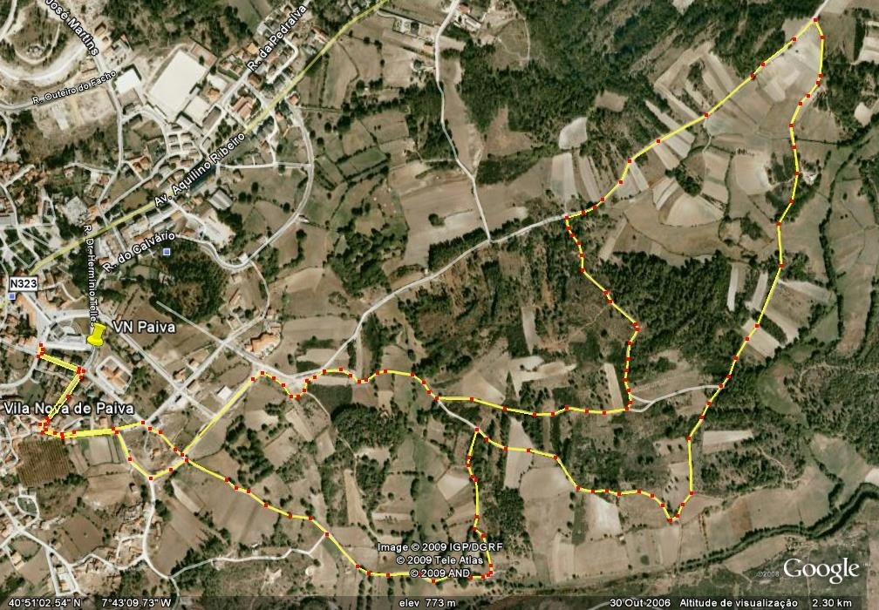
I ECO-DUATLO VILA NOVA DE PAIVA – CIRCUITO REGIONAL NORTE
CICLISMO BTT – percurso de 6Km - 3VOLTAS - 18Km

